Slide 1
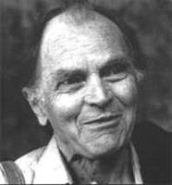
Пол Фейерабенд (1924-1994)
“Наука есть, в принципе, анархистское предприятие. Теоретический анархизм гуманистичнее и в большей степени способствует прогрессу, чем его альтернативы, основанные на порядке и законе”

Slide 2
1. Пример с переходом от геоцентрической к гелиоцентрической картине мира. Вывод из него: история науки приводит к сомнению в познават. ценности науки, т.к. научное знание не только включ. в себя заблуждения, но и не имеет средств избавления от них (и не стремится расстаться с ними). Наука – не высший тип знания, а очередная интеллектуальная традиция, пришедшая на смену мифу, магии, религии. Обращ-е науки к опыту столь же обоснованно, как и обращ-е к Священному писанию: данные опыта тоже принимаются учеными на веру, как верующими – библейские свидетельства.

Slide 3
2. Наука = синкретичное и нестрогое образование, в к-ром многое заимствовано из примитивных идеологий. Наука не основана на надежном методе, напротив, все значительные открытия появл. в рез-те отступления от метода и вообще вненаучным факторам. Жесткое применение канонов научного метода не только не ускорили бы разв-я науки, но и остановили бы его.

Slide 4
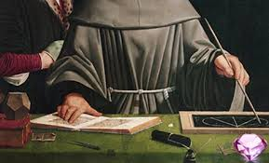
3. Наука = некритическое сознание, родственное мифу, идеологии, религии. Значит, нельзя разграничить науку и ненауку (в том числе, и с т.зр. эффективности: миф, напр., сделал гораздо больше науки – он создал культуру. “Разве можно серьезно утверждать, что атомная энергия, синтетика и антибиотики – более высокое достижение, чем приручение животных, огонь и колесо?”)

Slide 5
В «свободном обществе», т.е. в обществе, утверждающем свободу духа и деятельности в качестве своего верховенствующего принципа, наука, еще не освободившаяся от своего «шовинизма», уверенности в своем превосходстве над иными формами мышления, должна быть отделена от государства, лишиться идеологической и политической поддержки последнего, а вместе с этим – и необоснованных претензий на исключительное место в культуре.

Slide 6
4. Констатация плюрализма и в самой науке. Ученый не д.б. скован методолог. стандартами, он должен их свободно выбирать, исходя из своих научных и ненаучных соображ-й. Концепция гносеологического анархизма: отриц-е универсальности научных методов. Единств. универсальная норма познания – “anything goes” («все подходит»).
Пролиферация теорий
Кажд. научн. теория – замкнута, ее нельзя опровергнуть изнутри, поэтому без множественности подходов наступит стагнация.

Slide 7
5. У сменяющих одна другую теорий нет ни общего «эмпирического базиса», ни общей терминологии. Это позволяет считать научные теории «несоизмеримыми», т.е. они не могут противоречить друг другу.

Slide 8
6. Что такое истина? – неизвестно. Лучше отказаться от этого понятия.

Slide 9
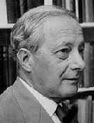
М. Полани (1891-1976)
Англ. химик и философ науки.
“Личностное знание” и др.работы.
Полемика с Поппером. “Посткритический рационализм” (если у Поппера – критич. рац-м).

Slide 10
2 вида компонентов научной деятельности:
явные
неявные
теории, понятия и т.п. (интерперсональ-ное знание).
личностное, пристрастия ученых, их убеждения и т.п.
Абсолютная объективность представляет собой ложный идеал, поскольку любые умозаключения базируются на персональных суждениях.

Slide 11
Концепция “неявного” или “личностного знания”:
“в каждом акте позн-я присутствует страстный вклад познающей личности и... эта добавка – не свидетельство несовершенства, но насущно необходимый элемент знания”.

Slide 12
Ученый обладает мастерством – “искусством познания” (интеллектуальные навыки, интуиция и т.п.). Научиться этому нельзя по учебнику, но только в общении с др.учеными (“из рук в руки”).
Т.О., ученые и их теории – неразрывно связаны. В основе их единства – “трансляция неявного знания”. Нельзя просто заменить один коллектив ученых на др., получивших чисто книжное образование, - должна сохраняться традиция.
«Мы полагаем больше, чем можем доказать, и знаем больше, чем можем выразить словами»
Понятие “научного сообщества”.

Slide 13
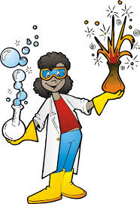
Главн.принцип принятия научн.теории – не уровень ее обоснования, а степень интуитивного, неосознанного доверия к ней, в рез-те чего грань между знанием и верой практически стирается. Предпочтение, даваемое астрономии по сравнению с астрологией, основано исключительно на вере в первую и неверии во вторую.
Личное обращение в ту или иную веру.

